Slide 1
8장
시계열 데이터와 순환 신경망

Slide 2
Preview
시계열 데이터
시간 정보가 들어 있는 데이터
예) 문장 “세상에는 시계열 데이터가 참 많다“
단어가 나타나는 순서가 중요
샘플의 길이가 다름
시계열 데이터를 인식하는 고전적인 모델
ARIMA(autoregressive integrated moving average)와 SARIMA(seasonal ARIMA)
Prophet 등
시계열 데이터를 인식하는 딥러닝 모델
순환 신경망_{recurrent neural network(RNN)}
LSTM_{long short-term memory}: 선별 기억 능력을 갖춰 장기 문맥 처리에 유리

Slide 3
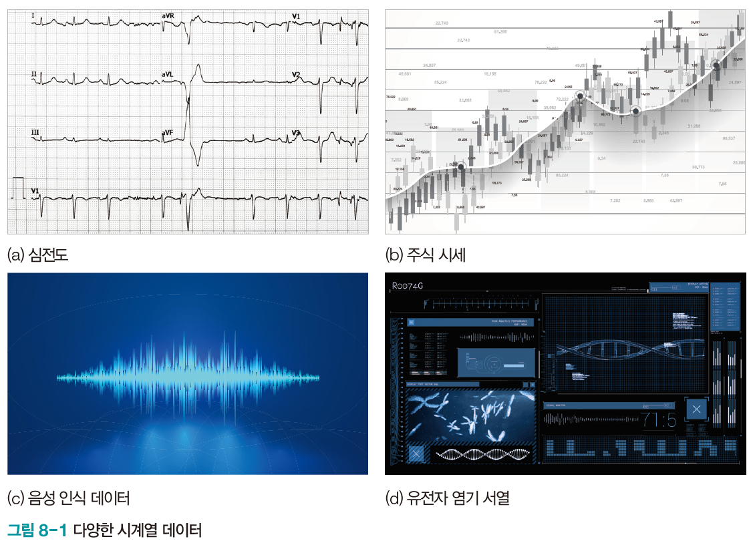
8.1 시계열 데이터의 이해
시계열 데이터
시간 축을 따라 신호가 변하는 동적 데이터
앞에서 공부한 SVM, 다층 퍼셉트론, 깊은 다층 퍼셉트론, 컨볼루션 신경망
정적 데이터를 한꺼번에 입력받기 때문에 시계열 데이터에 부적합
시계열 데이터를 정적 데이터로 변환하여 입력하면 정보 손실이 큼
딥러닝에서는 시계열 특성을 반영하는 순환 신경망 또는 LSTM 활용

Slide 4
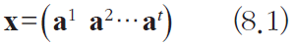
8.1.1 시계열 데이터의 특성
시계열 데이터의 독특한 특성
요소의 순서가 중요
예) “세상에는 시계열 데이터가 참 많다＂를 “시계열 참 데이터가 많다 세상에는＂으로 바꾸면 의미 훼손
샘플의 길이가 다름
예) 짧은 발음 “인공지능＂과 긴 발음 “인~공~~지~능＂
문맥 의존성
예) “시계열은 앞에서 말한 바와 … 특성이 있다＂에서 “시계열은＂과 “특성이 있다＂는 밀접한 관련성
계절성
예) 상추 판매량, 미세먼지 수치, 항공권 판매량 등
시계열 데이터의 표현
가변 길이고 벡터의 벡터임
예) 매일 기온, 습도, 미세먼지 농도를 기록한다면, a¹=(23.5,42,0.1), a²=(25.5,45,0.08), …

Slide 5
8.1.2 미래 예측을 위한 데이터 준비
순환 신경망은 유연한 구조라 여러 문제에 적용 가능
대표적 응용은 미래 예측(prediction 또는 forecasting)
내일 주가 예측
내일 날씨 예측
기계의 고장 예측
풍속과 풍향 예측(풍력 발전기의 효율 향상)
농산물 가격/수요량 예측 등
언어 번역에 응용
음성 인식에 응용
생성 모델에 응용(예, 사진을 보고 설명 문장 생성)

Slide 6
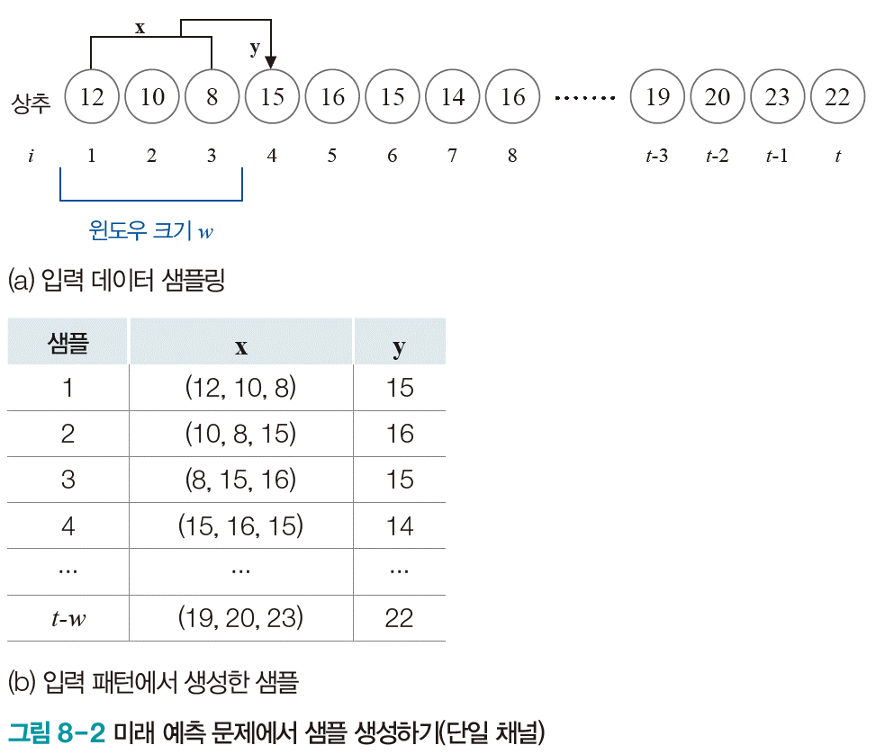
8.1.2 미래 예측을 위한 데이터 준비
예, 농산물 수요량 예측 문제에서 데이터
농산물 유통업자가 5년 동안 매일 판매량을 기록했다면 길이 t=365*5=1825인 샘플
하나의 긴 샘플을 가지고 어떻게 모델링하고 어떻게 미래를 예측하나?
윈도우 크기(w) 단위로 패턴을 잘라 여러 개의 샘플을 수집([그림 8-2]에서는 w=3)
얼마나 먼 미래를 예측할 지 지정하는 수평선 계수 h([그림 8-2]에서는 h=1)

Slide 7
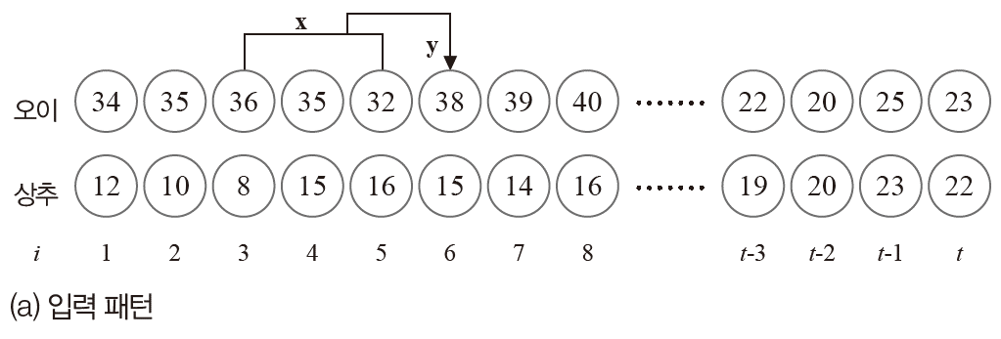
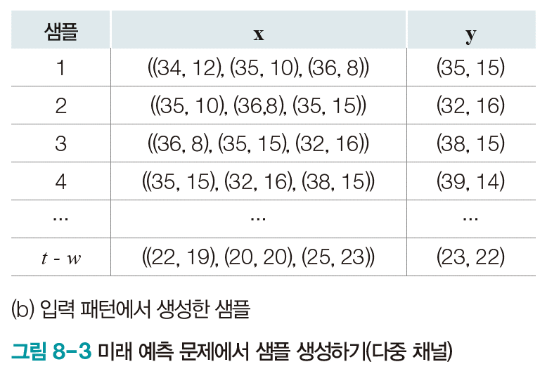
8.1.2 미래 예측을 위한 데이터 준비
다중 품목을 표현하는 데이터
벡터의 벡터 구조
예) 상추와 오이라는 두 품목을 동시에 고려하는 데이터

Slide 8
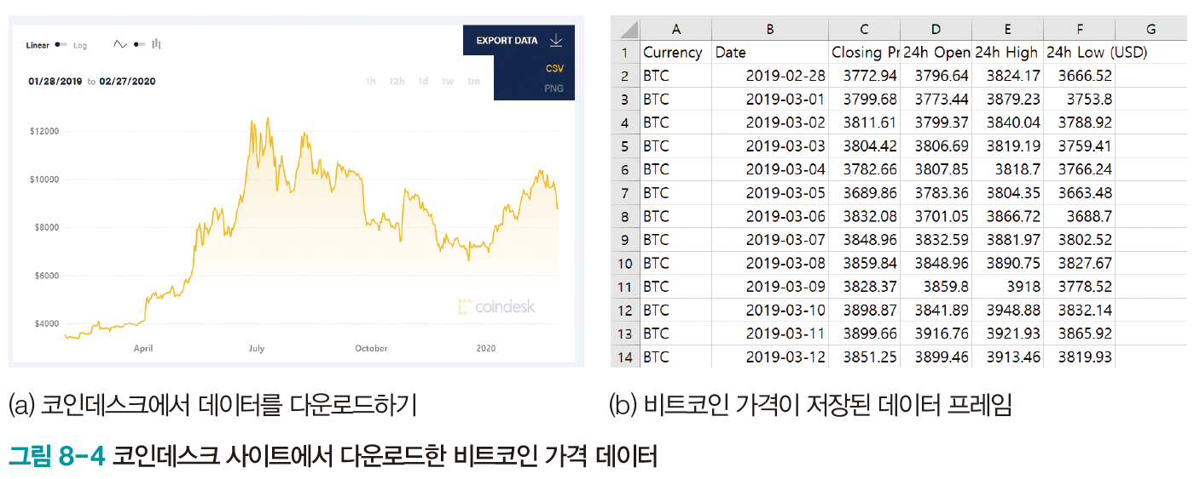
8.1.3 시계열 데이터 사례: 비트코인 가격
코인데스크에서 데이터 다운로드
www.coindesk.com
[Currency, Date, Closing Price(USD),
24h Open(USD), 24h High(USD), 24h Low(USD)]의
6개 열로 구성

Slide 9
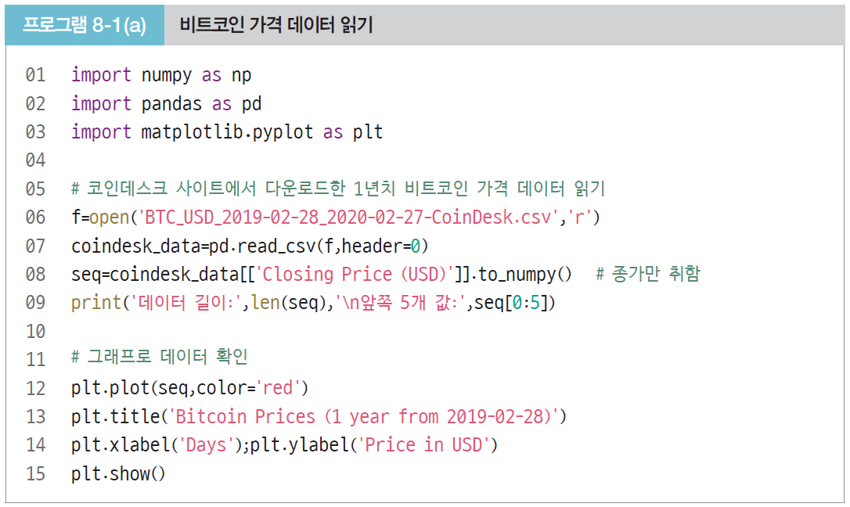
8.1.3 시계열 데이터 사례: 비트코인 가격
비트코인 가격 데이터 읽기 [프로그램 8-1(a)]
pandas 라이브러리 이용
첫번째 행을 헤더로 사용하라는 지시
Closing Price 행을 취하고 넘파이 배열로 변환
앞 쪽 다섯 개 샘플을 취함

Slide 10
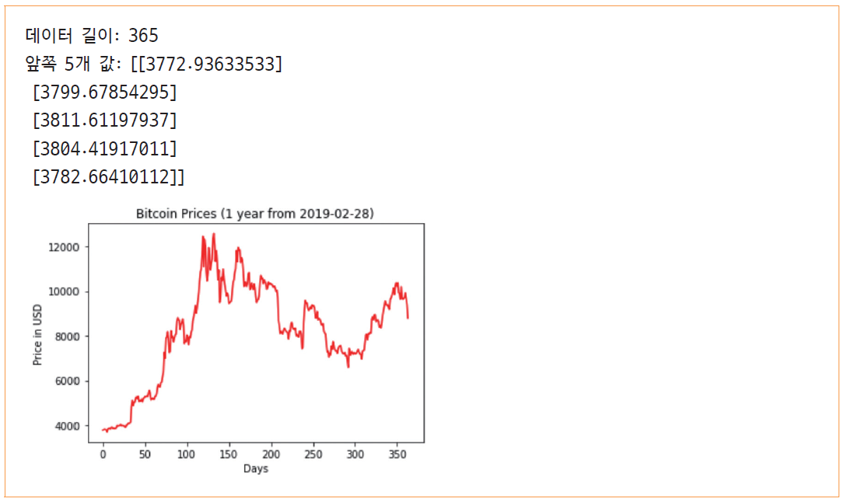
8.1.3 시계열 데이터 사례: 비트코인 가격
심한 등락. 특히 전반부에 치솟음.
후반부는 상대적으로 안정세

Slide 11
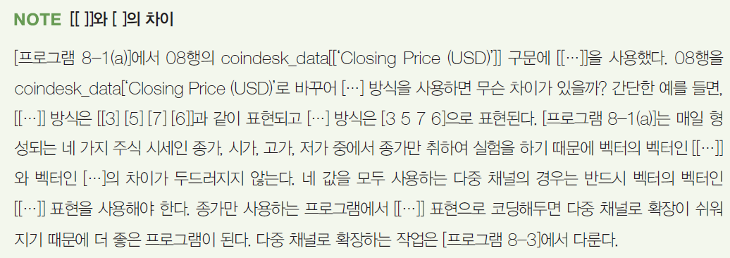
8.1.3 시계열 데이터 사례: 비트코인 가격

Slide 12
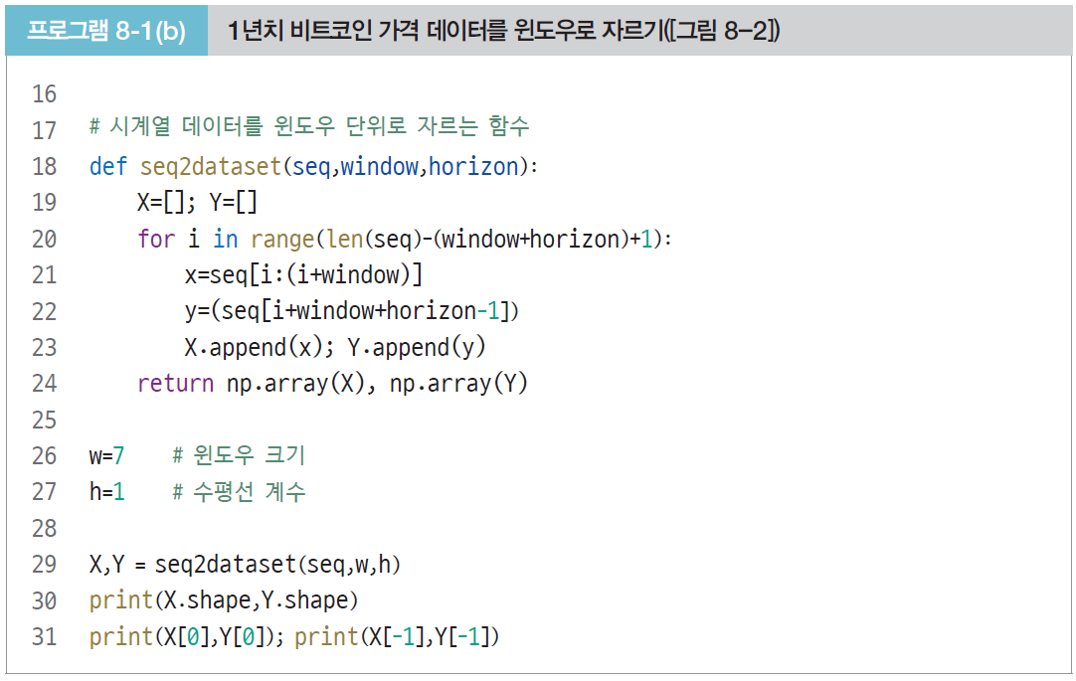
8.1.3 시계열 데이터 사례: 비트코인 가격
윈도우 단위로 잘라 샘플링하는 [프로그램 8-1(b)]
맨 앞과 맨 뒤 샘플을 출력

Slide 13
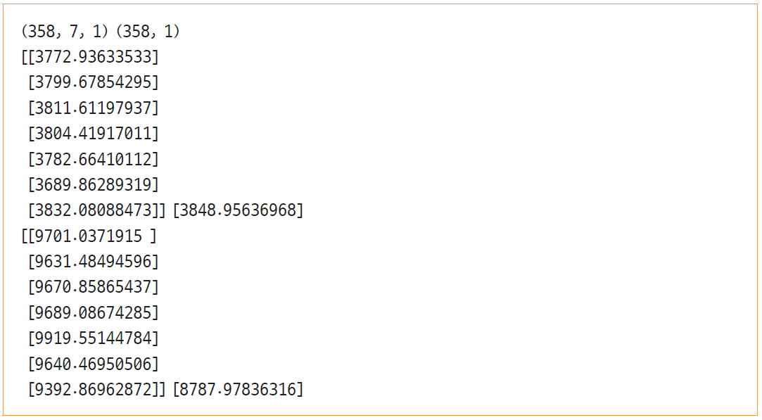
8.1.3 시계열 데이터 사례: 비트코인 가격

Slide 14
8.2 순환 신경망
시계열 데이터를 처리하는 신경망
시간에 따라 값이 하나씩 순차적으로 들어온다는 사실을 반영하는 신경망을 설계해야 함
다행히 다층 퍼셉트론을 약간 고쳐서 사용하면 됨

Slide 15
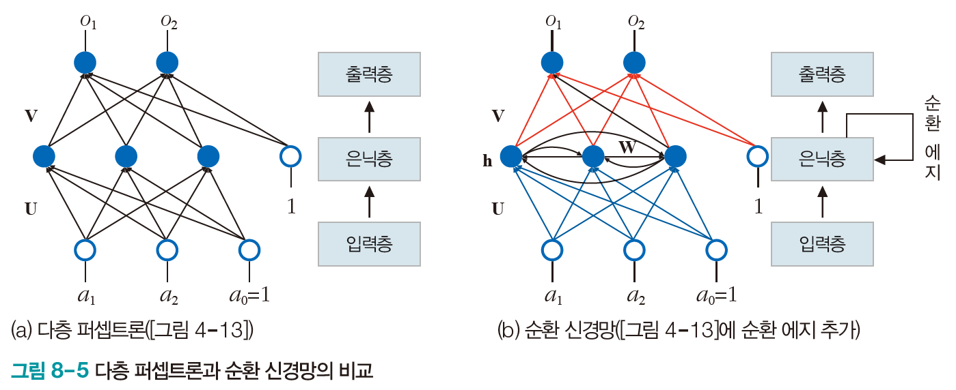
8.2.1 구조와 동작, 학습 알고리즘
순환 신경망의 구조([그림 8-5(b)])
은닉층 노드 사이에 에지(순환 에지)가 있다는 사실을 제외하고 다층 퍼셉트론과 동일함
가중치 집합
다층 퍼셉트론 {U, V}
순환 신경망 {U, V, W}

Slide 16
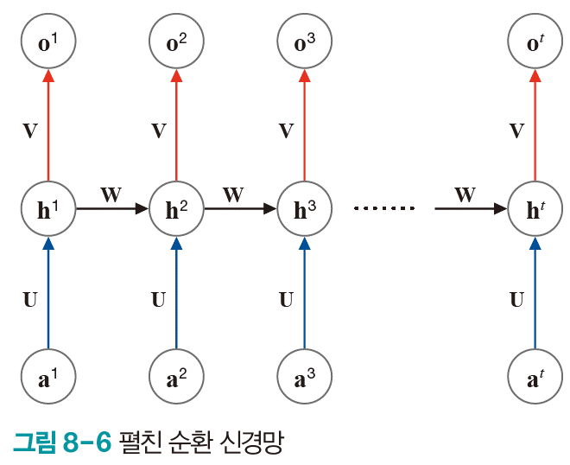
8.2.1 구조와 동작, 학습 알고리즘
순환 신경망에 데이터 입력([그림 8-6])
펼쳐서 그리면 이해가 쉬움
i 순간에 a^{i}가 입력됨
[그림 8-5(b)]의 a₀,a₁,a₂가 a^{i}를 구성
가중치 공유
순간마다 서로 다른 가중치를 가지는 것이 아님
모든 순간이 {U, V, W}를 공유

Slide 17
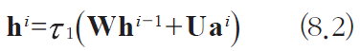
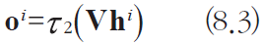
8.2.1 구조와 동작, 학습 알고리즘
순환 신경망의 동작
i 순간의 a^{i}는 가중치 U를 통해 은닉층의 상태 h^{i}에 영향을 미치고, h^{i}는 가중치 V를 통해 출력값 o^{i}에 영향을 미침. h^{i-1}는 가중치 W를 통해 h^{i}에 영향을 미침
은닉층에서 일어나는 계산
출력층에서 일어나는 계산
식 (8.2)에서 Wh^{i-1} 항을 제외하면 다층 퍼셉트론과 동일
순환 신경망은 이 항을 통해 이전 순간의 은닉층 상태 h^{i-1}를 현재 순간의 은닉층 상태 h^{i}로 전달하여 시간성을 처리함
이 항을 제외하면 다층 퍼셉트론과 동일

Slide 18
8.2.1 구조와 동작, 학습 알고리즘
순환 신경망의 학습
학습 알고리즘은 최적의 {U, V, W}를 알아냄
BPTT(back-propagation through time) 알고리즘

Slide 19

8.2.2 선별 기억력을 갖춘 LSTM
순환 신경망의 기억력 한계
은닉층 상태를 다음 순간으로 넘기는 기능을 통해 과거를 기억
하지만 장기 문맥 의존성(멀리 떨어진 요소가 밀접한 상호작용하는 현상)을 제대로 처리하지 못하는 한계
계속 들어오는 입력의 영향으로 기억력 감퇴
사람은 선별 기억 능력으로 오래 전 기억을 간직함

Slide 20
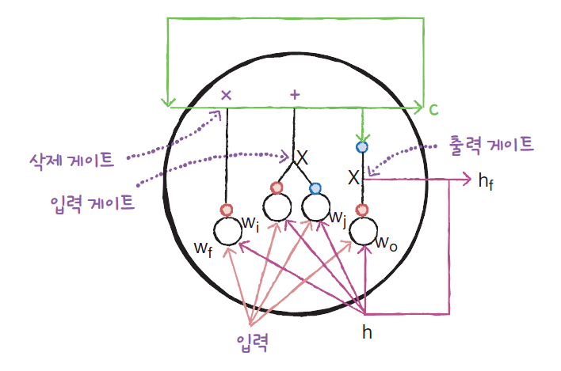
SECTION 9-3 LSTM과 GRU 셀(4)
LSTM 구조
셀 상태(cell state)
삭제 게이트, 입력 게이트, 출력 게이트 - 삭제 게이트: 셀 상태에 있는 정보를 제거 - 입력 게이트: 새로운 정보를 셀 상태에 추가 - 출력 게이트: 이 셀 상태가 다음 은닉 상태로 출력

Slide 21
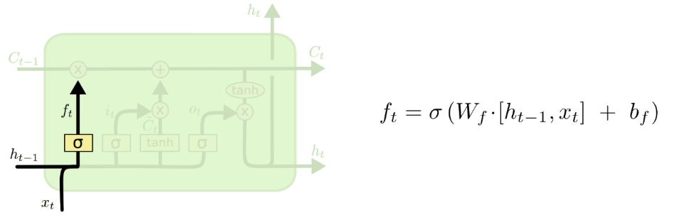
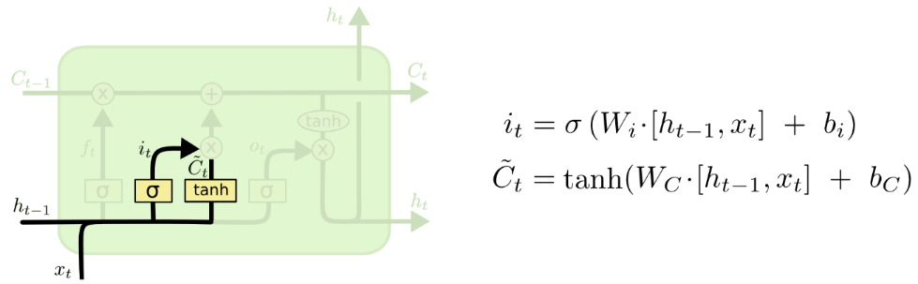
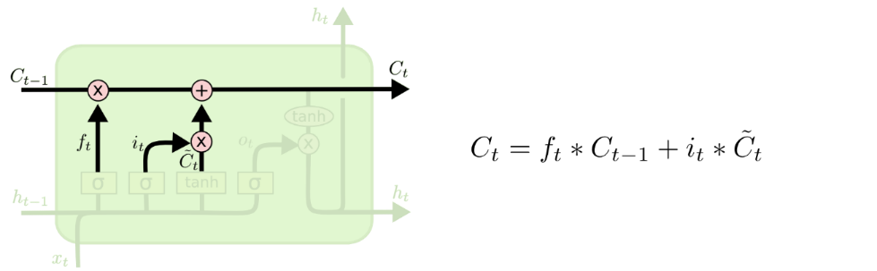
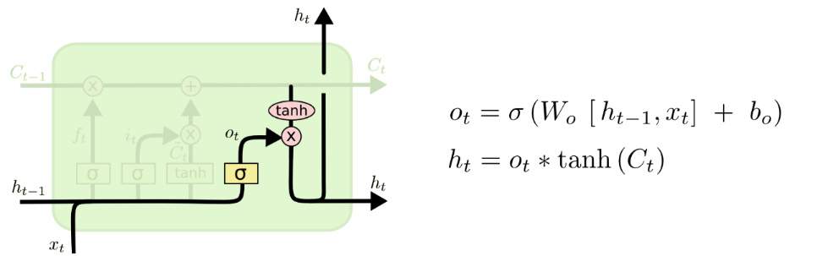
LSTM의 forget gate layer
LSTM의 input gate layer
LSTM의 cell state 업데이트
LSTM의 output gate layer
https://dgkim5360.tistory.com/entry/understanding-long-short-term-memory-lstm-kr

Slide 22
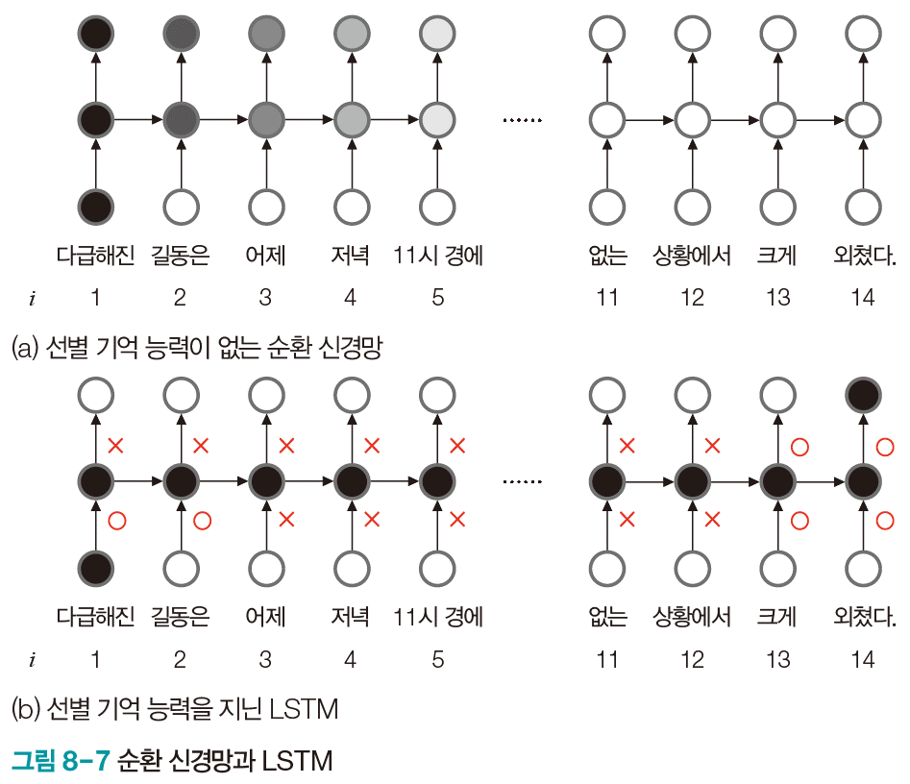
8.2.2 선별 기억력을 갖춘 LSTM
LSTM은 게이트라는 개념으로 선별 기억 확보
o는 열림, x는 닫힘
실제로는 게이트는 0~1 사이의 실수값으로 열린 정도를 조절
게이트의 여닫는 정도는 가중치로 표현되며 가중치는 학습으로 알아냄
LSTM의 가중치
순환 신경망의 {U, V, W}에 4개를 추가하여 {U, U^{i}, Uº, W, W^{i}, Wº, V}
i는 입력 게이트, o는 출력 게이트

Slide 23
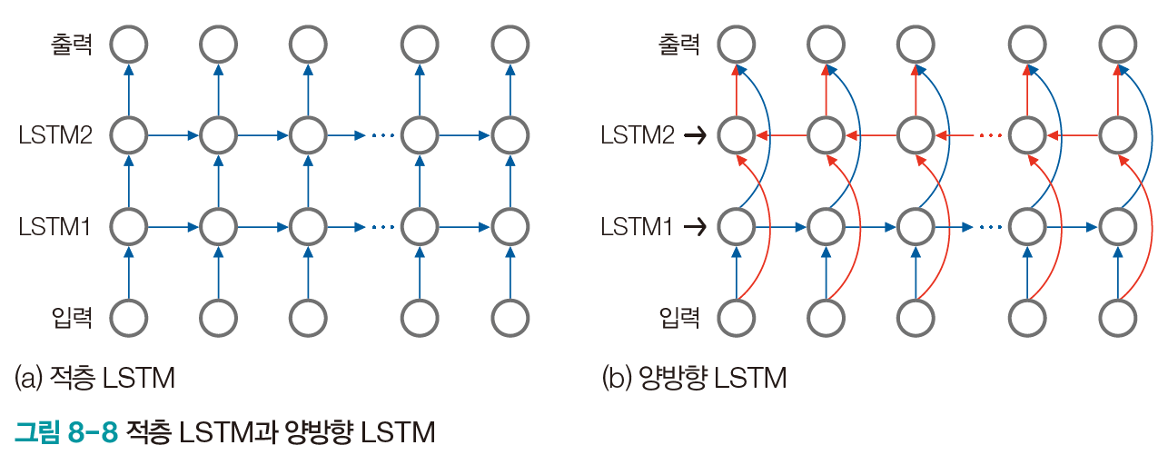
8.2.3 LSTM의 유연한 구조
다양한 구조 설계 가능
양방향으로 문맥을 살필 필요가 있는 경우는 양방향 LSTM 사용
예) “잘 달리는 이 차는 …”과 “고산지대에서 생산한 이 차는 향기가 좋다“에서 앞 문장은 왼쪽, 뒤 문장은 오른쪽 단어를 보고 각각 car와 tea로 번역

Slide 24
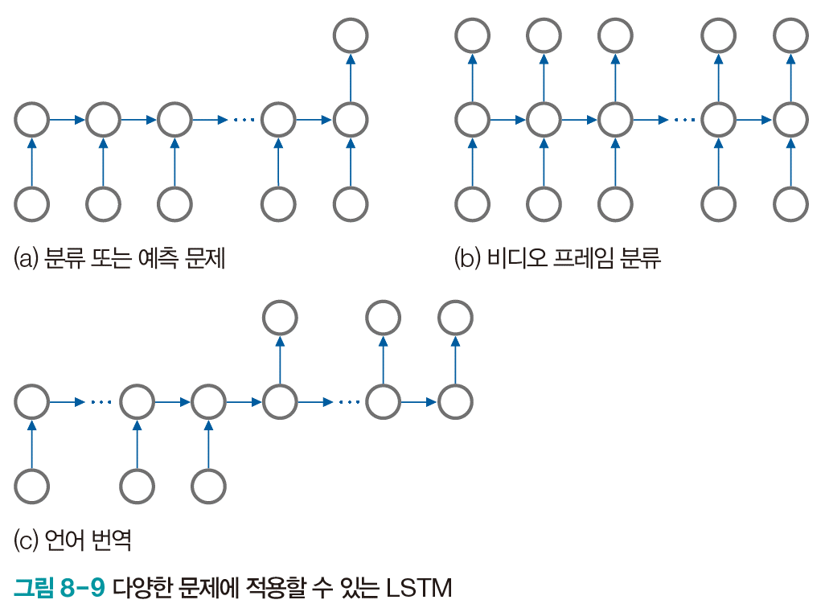
8.2.3 LSTM의 유연한 구조
응용 문제에 따른 다양한 구조

Slide 25
8.3 LSTM으로 시계열 예측하기
시계열 데이터를 보고 미래를 예측하는 프로그래밍 실습
단일 채널
종가만 고려하는 [프로그램 8-2]
다중 채널
종가, 시가, 고가, 저가를 모두 고려하는 [프로그램 8-3]

Slide 26
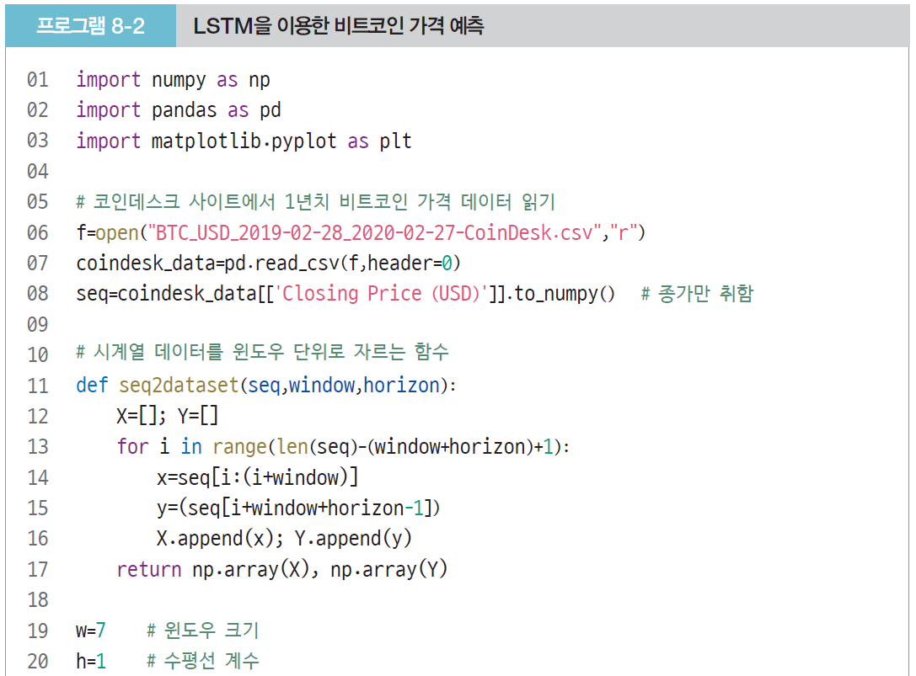
8.3.1 단일 채널 비트코인 가격 예측
7일치 가격을 보고 내일 가격을 예측하는 LSTM 프로그래밍
01~22행:
데이터 읽고 샘플링하는 [프로그램 8-1]

Slide 27
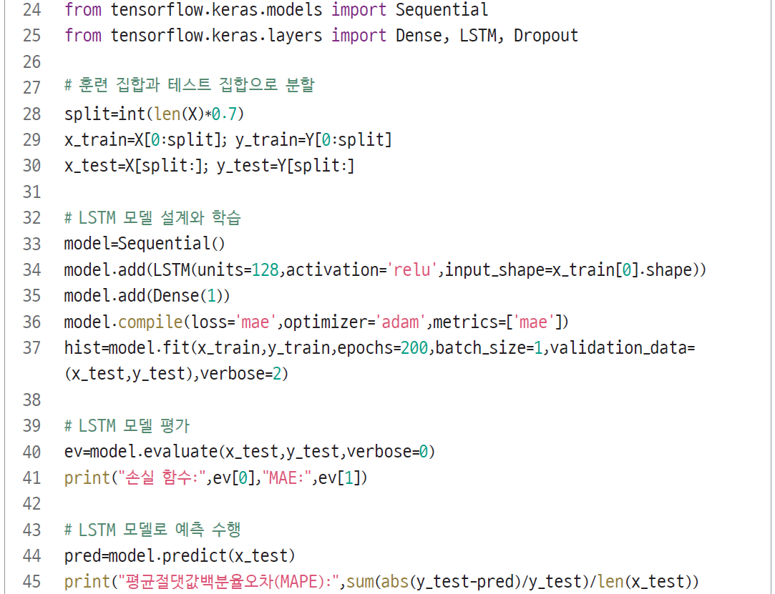
8.3.1 단일 채널 비트코인 가격 예측
LSTM 층을 위한 함수 불러옴
출력층
은닉층
입력층
손실함수로 mae 사용
출력층의 activation 매개변수를 생략하여 기본값인 선형 사용
(출력이 가격(연속값)이어서 회귀 문제이기 때문)

Slide 28
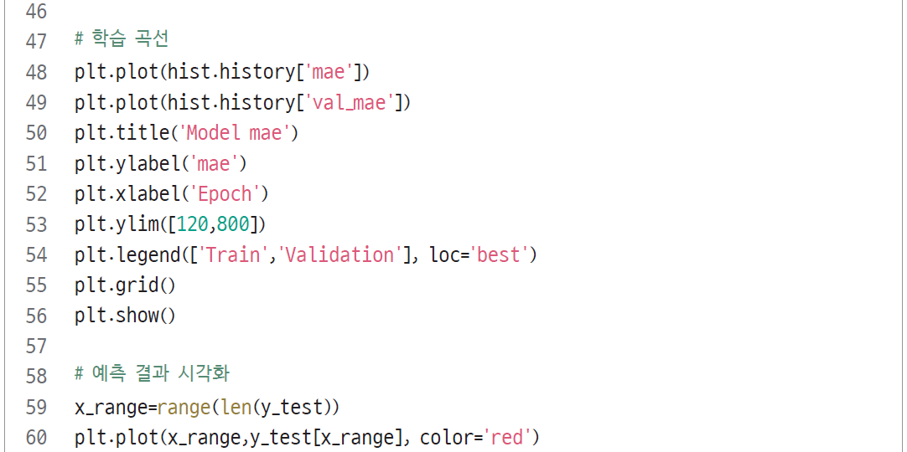
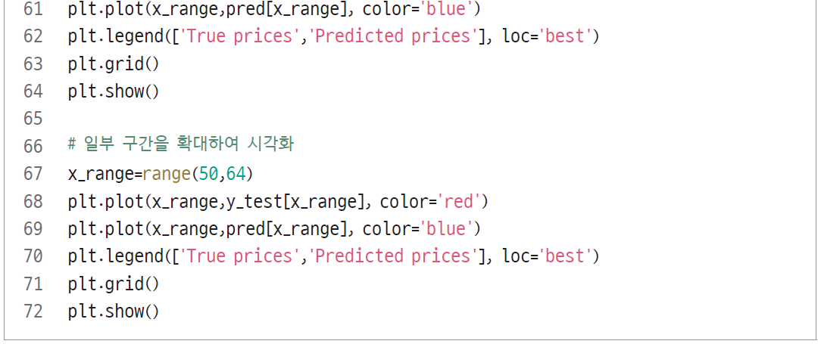
8.3.1 단일 채널 비트코인 가격 예측

Slide 29
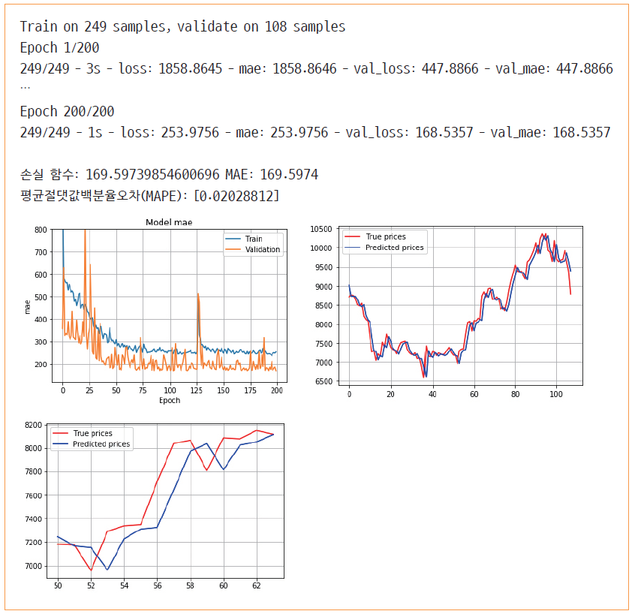
8.3.1 단일 채널 비트코인 가격 예측
MAE
얼핏 아주 훌륭한 예측이라 보임
MAPE
확대해 보면 파란 곡선(예측 값)은
빨간 곡선(정답)을 오른쪽으로 한 칸
이동한 모양. 무엇을 뜻하나?

Slide 30
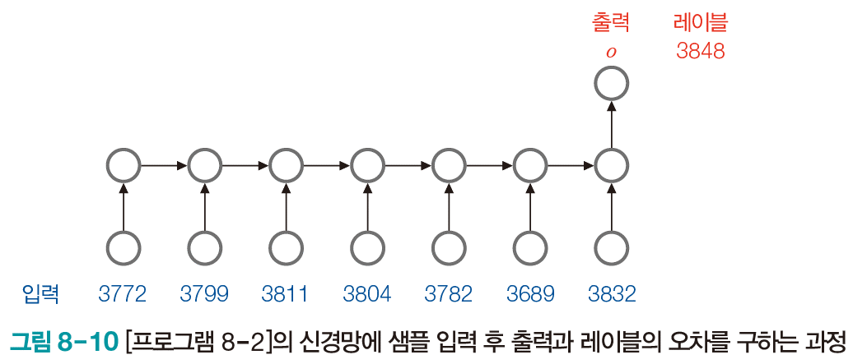
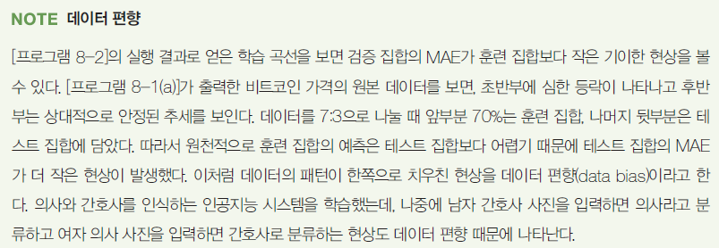
8.3.1 단일 채널 비트코인 가격 예측

Slide 31
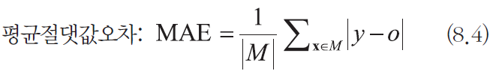
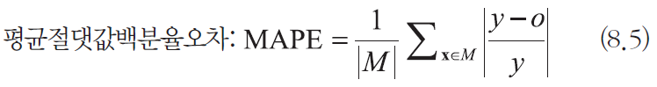
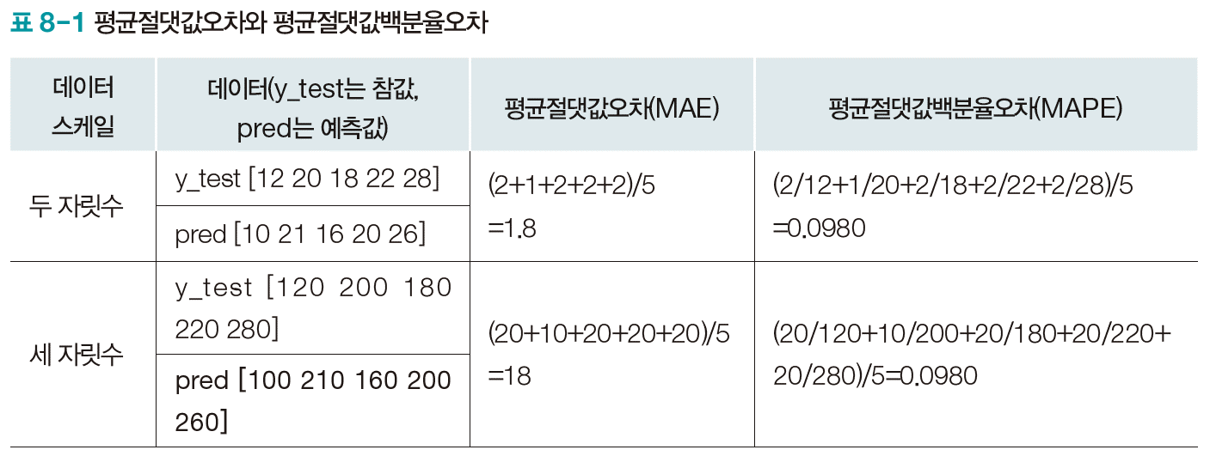
8.3.2 성능 평가
성능 기준
평균절댓값오차mean absolute error(MAE): 스케일 문제에 대처하지 못함
평균절댓값백분율오차: 스케일 문제에 대처

Slide 32
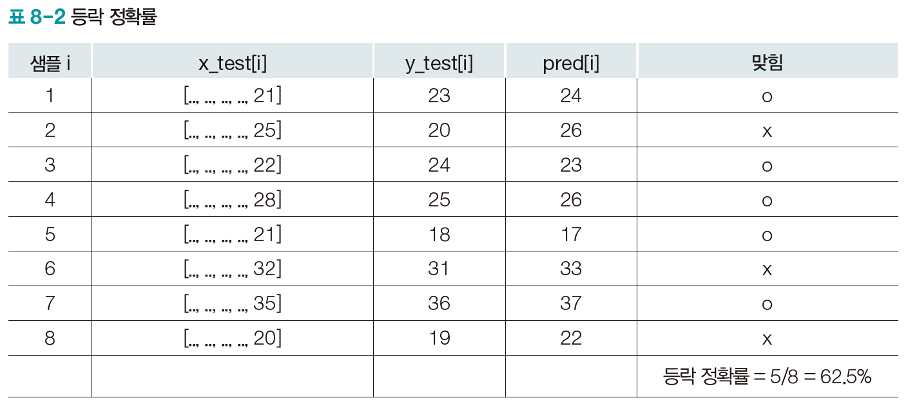
8.3.2 성능 평가
성능 기준
등락 정확률
등락을 얼마나 정확하게 맞히는지 측정
맞힌 경우의 수를 전체 샘플 수로 나눔

Slide 33
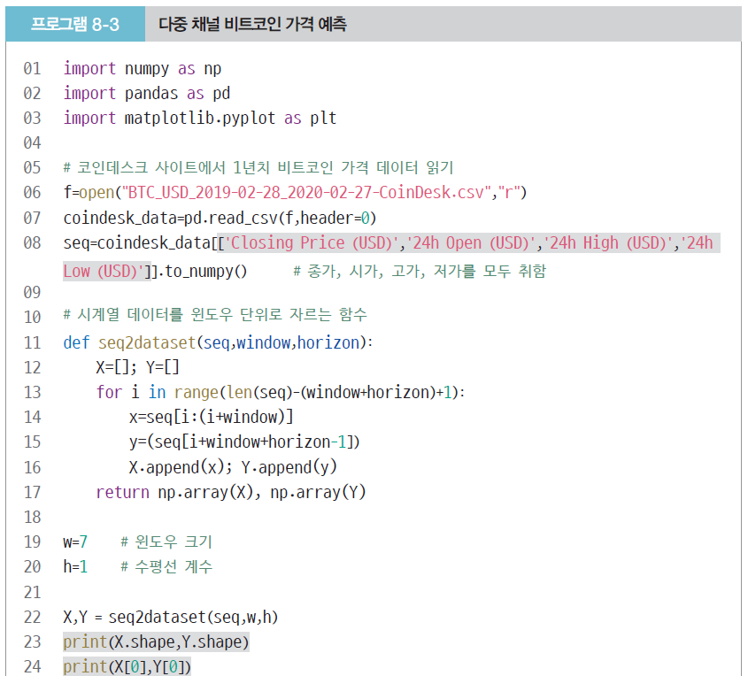
8.3.3 다중 채널 비트코인 가격 예측
다중 채널을 사용하여 예측하는 [프로그램 8-3]
(종가,시가,고가,저가)를 데이터로 사용
0번 샘플 확인

Slide 34
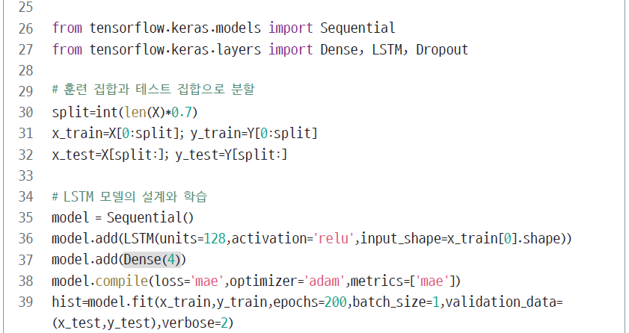
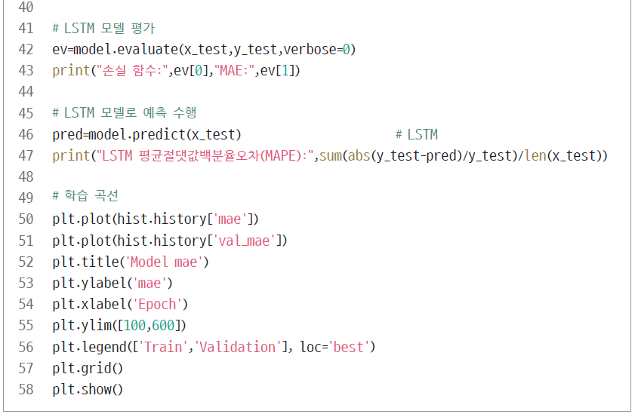
8.3.3 다중 채널 비트코인 가격 예측
출력층의 노드 개수는 4개

Slide 35
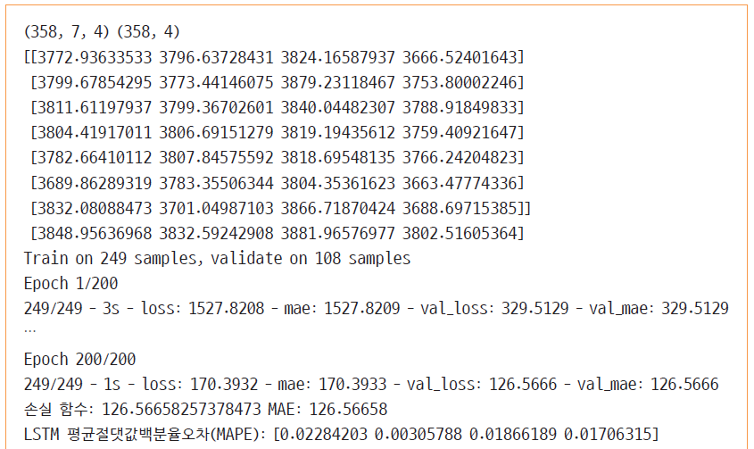
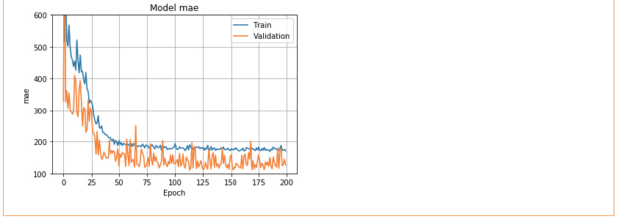
8.3.3 다중 채널 비트코인 가격 예측
훈련 집합 X와 Y의 텐서 모양
(종가,시가,고가,저가)의 MAPE

Slide 36
8.4 편곡하는 인공지능
인공지능의 창작 능력
딥드림으로 생성한 그림
마젠타 프로젝트의 음악 창작 활동
인공지능 소설 등
이 절은 원시적인 수준에서 새로운 곡을 생성
앞 소절을 보고 다음 음표를 LSTM으로 예측하는 방식의 단순한 편곡
높은 수준은 10장의 생성 모델 필요

Slide 37
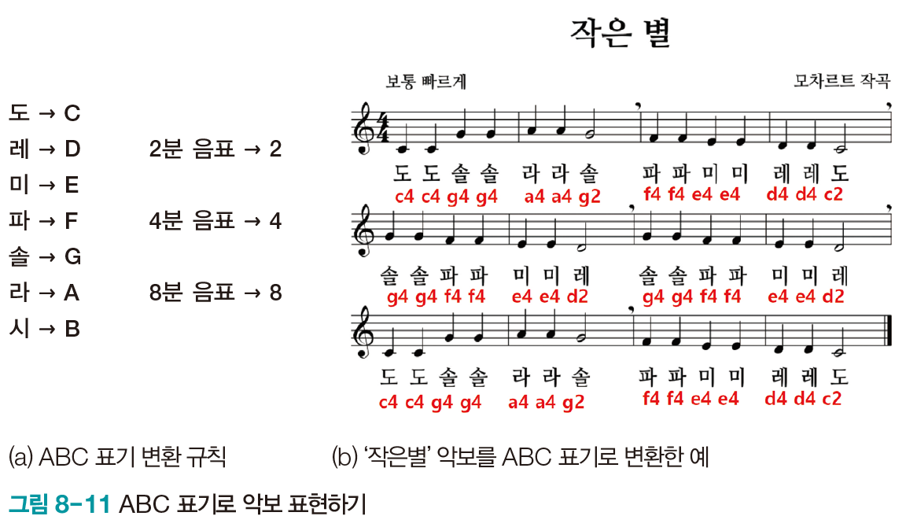
8.4.1 ABC 악보 표기
가장 간단한 음악 표기법인 ABC

Slide 38
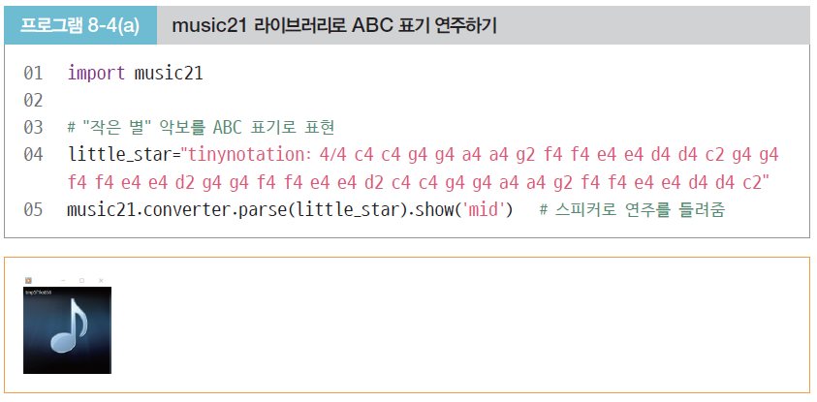
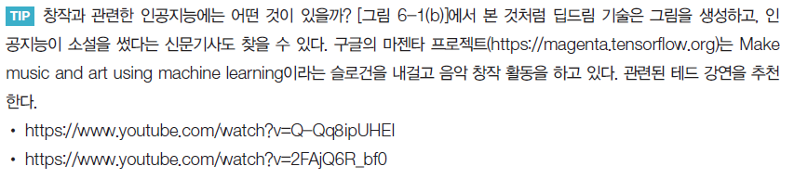
8.4.1 ABC 악보 표기
ABC 표기를 연주하는 [프로그램 8-4(a)]

Slide 39
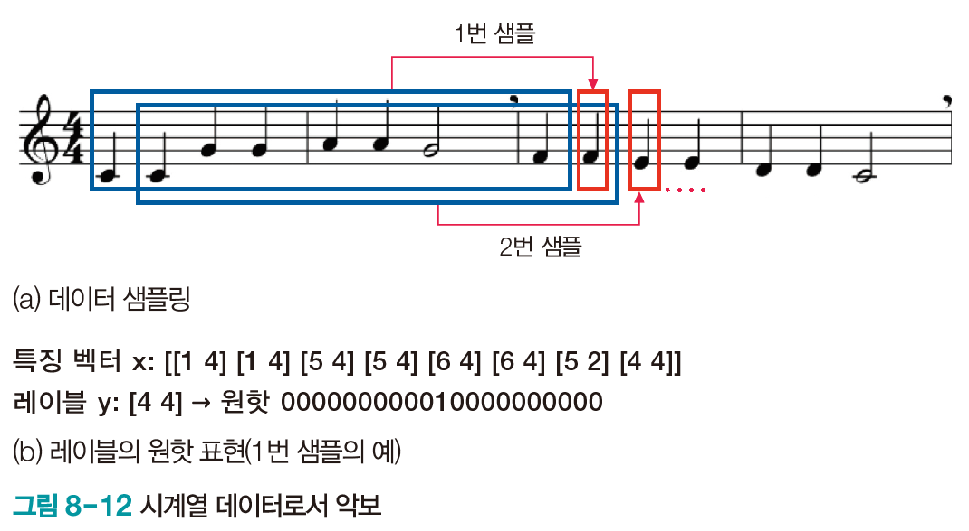
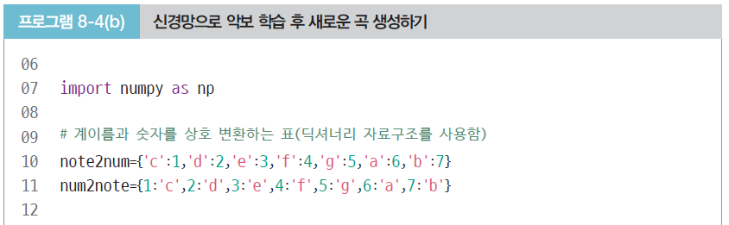
8.4.2 LSTM으로 편곡
악보를 학습하는 LSTM 신경망 [프로그램 8-4(b)]
ABC 표기 데이터는 2채널(계이름과 박자)이고, 분류 문제임

Slide 40
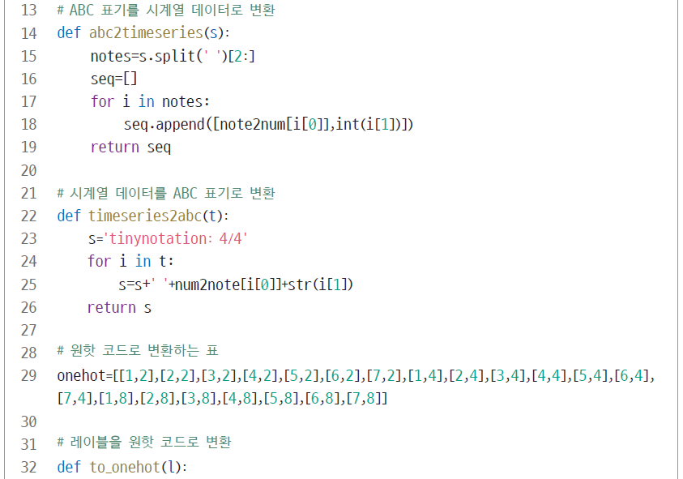
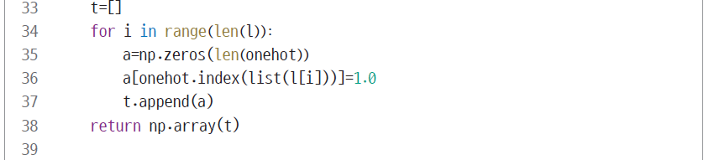
8.4.2 LSTM으로 편곡

Slide 41
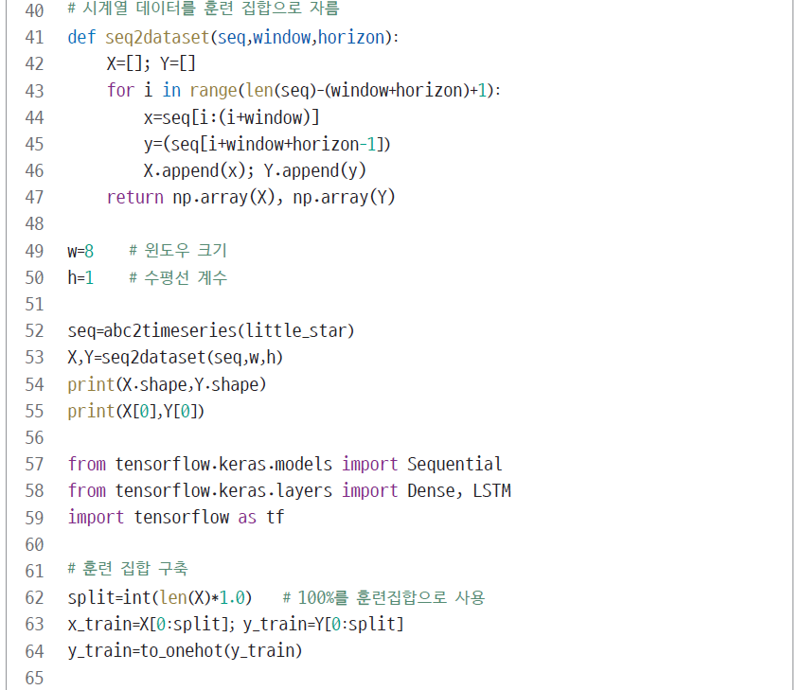
8.4.2 LSTM으로 편곡
예측이 목적이 아니고 생성이 목적이므로
전체를 훈련 집합으로 사용

Slide 42
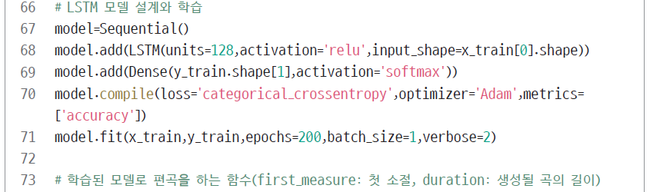
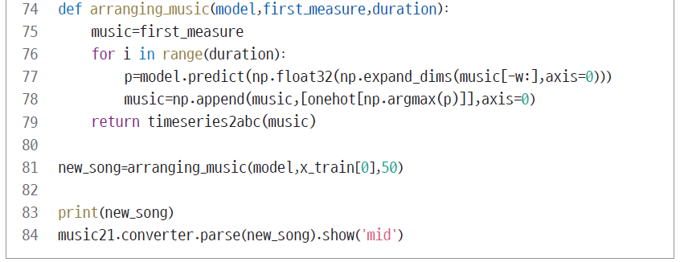
8.4.2 LSTM으로 편곡
원핫 코드의 길이는 21
[그림 8-13]은 67~69행으로
설계한 신경망 구조를 설명함
분류 문제이므로
75행 첫 소절을 지정
76행 duration만큼 반복
77행 직전 윈도우를 보고 다음 음표를 예측
78행 가장 큰 확률을 가진 부류로 분류하고
ABC 표기로 변환하여 리스트에 추가

Slide 43
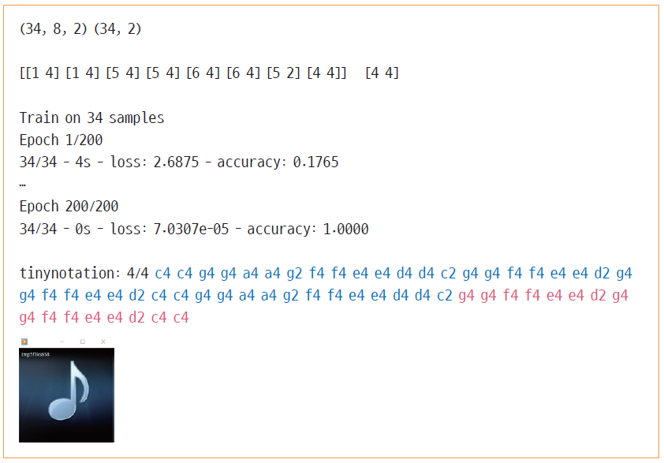
8.4.2 LSTM으로 편곡
파란 부분은 원래 곡과 길이가 같은 곳까지이고
이후는 빨간 색으로 표시(파란 부분은 원곡과 동일)
파란 부분은 원곡과 동일. 예측 성능 측면에서는
완벽하지만 편곡 측면에서는 의미가 없음

Slide 44

8.4.2 LSTM으로 편곡

Slide 45


8.4.2 LSTM으로 편곡
변형된 첫 소절로 편곡
똑같은 곡을 생성해내는 것은 무의미. 원래 곡의 패턴을 유지하면서 원래 곡과 다른 곡을 생성해야 함
81행에서 다음과 같이 첫 소절을 원래 곡과 다르게 주고 arranging_music 함수 호출
81행으로 새로
생성된 곡
MuseScore로 그린 악보

Slide 46

8.4.3 여러 곡을 이용한 학습
여러 곡을 학습하는 [프로그램 8-5]
‘작은 별‘, ‘봄나들이‘, ‘나비야 나비야＇의 세 곡을 결합한 데이터로 모델링하고 편곡
[프로그램 8-4]와 비슷. 바뀐 부분은 음영으로 표시

Slide 47

8.4.3 여러 곡을 이용한 학습

Slide 48

8.4.3 여러 곡을 이용한 학습

Slide 49


8.4.3 여러 곡을 이용한 학습

Slide 50


8.4.3 여러 곡을 이용한 학습
들어보면 한 곡만 학습한 [프로그램 8-4]보다
편곡한 느낌이 더욱 좋음

Slide 51

8.5 자연어 처리
언어를 사용하는 인간
다른 동물보다 지능이 월등하다는 증거
시를 읽고 반응하는 인간
자연어 처리natural language processing(NLP)
인간이 구사하는 언어를 자동으로 처리하는 인공지능 분야
다양한 응용
언어 번역
영화평 댓글 분석하여 흥행 추정
고객 응대 챗봇
소설이나 시를 쓰는 창작 인공지능 등

Slide 52

8.5.1 텍스트 데이터에 대한 이해
영화평 데이터셋인 IMDB의 예제 문장
텍스트의 특성이 잘 나타남
텍스트 데이터의 특성
시계열 데이터로서 시간 정보가 있고 샘플마다 길이가 다르다는 기본 성질
그 외 독특한 특성
심한 잡음
형태소 분석 필요
구문론과 의미론
다양한 언어 특성
신경망에 입력하려면 기호를 수치로 변환해야 함

Slide 53


8.5.1 텍스트 데이터에 대한 이해
원핫 코드 표현으로 변환하는 절차
예) 말뭉치_{corpus} 사례
단어 수집(괄호 속은 빈도수)
Python(3), freshman(2), loves(1), we(1), teach(1), to(1), how(1), popular(1), is(1)
파이썬의 자료구조인 딕셔너리를 이용한 표현(빈도수에 따른 순위 부여)
{‘python’:1, ‘freshman’:2, ‘loves’:1, ‘we’:1, ‘teach’:1, ‘to’:1, ‘how’:1, ‘popular’:1, ‘is’:1}
텍스트를 숫자 코드로 변환

Slide 54

8.5.1 텍스트 데이터에 대한 이해
원핫 코드 표현
원핫 코드의 문제점과 해결책
사전 크기가 크면 원핫 코드는 희소 벡터가 되어 메모리 낭비
단어 사이의 연관 관계를 반영하지 못함
예, king과 queen, bridegroom과 bride의 관계 표현 불가능
8.5.3항에서는 현대적인 표현 기법인 단어 임베딩을 다룸

Slide 55
8.5.2 텍스트 데이터 사례: 영화평 데이터셋 IMDB
텐서플로가 제공하는 텍스트 데이터
영화를 평가한 댓글을 모아둔 IMDB 데이터셋
50000개의 댓글을 긍정 평가와 부정 평가로 레이블링
감정 분류_{sentiment classification} 문제에 주로 사용
다양한 토픽의 뉴스를 모아둔 Reuters 데이터셋
로이터 통신의 뉴스 11228개를 46개 토픽으로 레이블링
토픽 분류 문제에 주로 사용
이 절에서는 IMDB로 프로그래밍 실습

Slide 56

8.5.2 텍스트 데이터 사례: 영화평 데이터셋 IMDB
IMDB로 실습
http://mng.bz/0tIo에 접속하여 원본 데이터 다운로드
소스 프로그램이 있는 폴더에 data라는 폴더 만들어 거기에 저장

Slide 57


8.5.2 텍스트 데이터 사례: 영화평 데이터셋 IMDB
IMDB 원본 데이터 살펴보는 [프로그램 8-6]
‘neg’와 ‘pos’ 폴더 각각에서 데이터를 읽어옴

Slide 58

8.5.2 텍스트 데이터 사례: 영화평 데이터셋 IMDB

Slide 59

8.5.2 텍스트 데이터 사례: 영화평 데이터셋 IMDB
텐서플로가 제공하는 IMDB
텐서플로는 쓰기 좋게 가공한 IMDB 데이터셋을 제공
상위 빈도 20개 단어 출력

Slide 60

8.5.2 텍스트 데이터 사례: 영화평 데이터셋 IMDB
훈련 집합과 테스트 집합의 크기
훈련 집합의 첫 번째 샘플
상위 빈도 20개 단어

Slide 61
8.5.3 단어 임베딩
텍스트 데이터를 신경망에 입력하고 표현하는 방법
원핫 코드 – 몇 가지 단점이 있음
대안은 단어 임베딩_{word embedding}

Slide 62



8.5.3 단어 임베딩
단어 임베딩이란?
단어를 저차원 공간의 벡터로 표현하는 기법
보통 수백 차원을 사용
밀집 벡터임
단어의 의미를 표현
신경망 학습을 통해 알아냄

Slide 63

8.5.3 단어 임베딩
단어 임베딩 공간에서 다층 퍼셉트론으로 IMDB 인식 [프로그램 8-7(b)]
단어 임베딩 기술을 이용하여 IMDB의 샘플을 긍정과 부정으로 분류
샘플의 크기를 sample_siz(512)로 고정
512보다 작은 샘플은 pad_sequences 함수가 특수 문자로 채움

Slide 64

8.5.3 단어 임베딩
Embedding 함수는 input_dim 차원을
output_dim 차원으로 축소
input_length*output_dim 구조의 텐서를 일렬로 펼침
0(부정) 또는 1(긍정)로 분류하므로 출력 노드는 1개
손실 함수는 binary_crossentropy

Slide 65


8.5.3 단어 임베딩
모델의 구조 Embedding-Flatten-Dense-Dense
테스트 집합에 대한 정확률

Slide 66

8.5.4 LSTM으로 인식: 조기 멈춤 적용
LSTM을 사용하는 [프로그램 8-8]
시계열 정보를 반영([프로그램 8-7]은 단지 단어 임베딩에 다층 퍼셉트론을 적용하여 시계열 정보를 이용하지 못함)
조기 멈춤 적용([프로그램 8-7]의 실행 결과를 보면 세대 1에서 최고 성능을 이룬 후 개선 없음). 조기 멈춤_{early stopping}은 훈련 집합에 대해 덜 수렴했더라도 검증 집합에 대해 성능 개선이 없으면 학습을 마치는 전략

Slide 67


8.5.4 LSTM으로 인식: 조기 멈춤 적용
가장 높은 성능을 발휘했을 때의 가중치를 취함
5 세대 동안 성능 향상 없으면 멈춤
검증 집합에 대한 정확률을 조기 멈춤 기준으로 사용
콜백 함수를 통해 조기 멈춤 적용
훈련 집합의 20%를 떼어 검증 집합으로 사용

Slide 68


8.5.4 LSTM으로 인식: 조기 멈춤 적용
세대 3 이후 다섯 세대 동안 성능 향상이 없어 학습을 멈춤

Slide 69
8.5.4 LSTM으로 인식: 조기 멈춤 적용
[프로그램 8-8]과 [프로그램 8-7]의 성능 분석
[프로그램 8-8]은 LSTM을 사용해 시계열 특성을 반영하고 조기 멈춤을 적용해 더 유리한 상황인데 [프로그램 8-7]보다 열등. 왜?
두 프로그램 모두 단어의 빈도수에 따라 분류하는 듯
boring, terrible, bad 등이 많으면 부정, wonderful, good 등이 자주 나타나면 긍정으로 분류
문장의 의미를 파악하지 못한 채 분류
예, “To me all of the movies are terrible, but this one is not.’ 문장에서 terrible이 있다는 이유로 두 프로그램 모두 부정으로 분류
문장의 의미 이해하려면 발전된 자연어 처리 알고리즘 필요
다음 절에서 word2vec과 GloVe를 간략히 소개

Slide 70
8.5.5 word2vec과 GloVe
단어를 벡터 공간에 표현하는 단어 임베딩 기술
오래 전부터 연구되어온 아이디어
영국의 언어학자 퍼스 “You shall know a word by the company it keeps.” 단어 간의 상호작용이 매우 중요하다는 통찰
예) “영화”라는 단어는 “아카데미“, “흥행“ 등의 단어와 함께 등장할 가능성 높음
고전적인 기법들: TF(term frequency), LSA, 신경망 기법들
2010년대에는 딥러닝을 활용한 단어 임베딩 기술이 주류
Word2vec(구글)
1000억개 가량의 뉴스를 모아둔 데이터셋으로 학습. 300만개 가량의 단어를 300차원 공간에 표현
GloVe(스탠퍼드 대학)
위키피디아 문서 데이터를 사용하여 학습. 40만개 가량의 단어를 50, 100, 200, 300 차원 공간에 표현

Slide 71

8.5.5 word2vec과 GloVe
GloVe로 단어 연관 관계를 찾는 프로그래밍 실습
파일 크기가 상대적으로 작은 GloVE를 가지고 실습
100차원 파일인 glove.6B.100d.txt 사용
거리 계산용 함수
100차원 짜리 사용

Slide 72


8.5.5 word2vec과 GloVe
문자열 표현을 벡터 형식으로
변환하고 딕셔너리에 저장
매개변수 vector와 가까운 순으로
정렬한 키를 반환하는 함수
‘movie’와 가장 가까운 5개 단어 찾기
32~34행 단어 연관 관계 추론

Slide 73


8.5.5 word2vec과 GloVe
단어 ‘the’는 100차원 벡터 (-0.038194,-0.24487,…)로 표현
가까운 단어 5개 찾기 결과
단어 연관 관계 찾기 결과

Slide 74

8.5.5 word2vec과 GloVe
고차원을 2차원 또는 3차원으로 축소하여 데이터를 가시화하는 기법
PCA, iso-contour 등 많은 기법이 있음
tsne가 가장 뛰어남
[프로그램 8-9(b)]는 tsne를 사용하여 100차원 벡터를 2차원으로 변환
2차원으로 축소하라는 지시
앞에 있는 100개만 시각화

Slide 75

8.5.5 word2vec과 GloVe
government와 state가 가까이 있음
i, we, you가 가까이 있음
can과 could가 가까이 있음
시간에 관련된 when, time, after,
First, last, years, new 등이 가까이 있음

